Slide 1





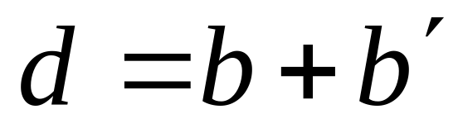


§11-9 衍射光栅 Grating Diffraction
一、光 栅
许多等宽度、等距离的狭缝排列起来形成的光学元件.
b
缝宽(透光部分宽度)
不透光部分宽度
相邻两缝间距为：
光栅常数
光栅常数：

Slide 2
§11-9 衍射光栅 Grating Diffraction
一、光 栅
衍射角
P
θ
θ
O

Slide 3
一、光 栅
主极大条纹
k =3
k =2
λ
k =1
k =0
k =－1
k =－2
k =－3

Slide 4

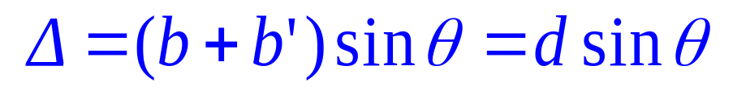
P
θ
θ
θ
θ
λ
θ
O
对应沿θ方向衍射光,
相邻两缝间的光程差：
f
二、光栅方程（主极大）
明纹中心：

Slide 5
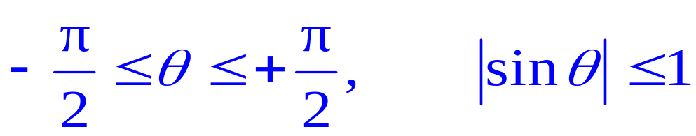
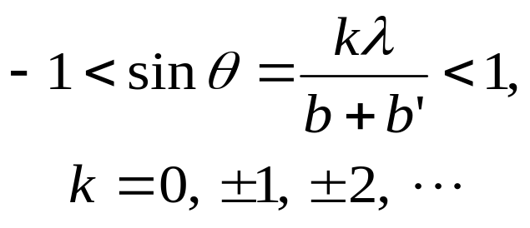
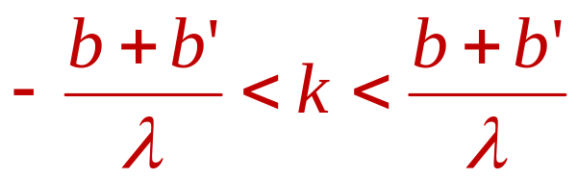
二、光栅方程（主极大）
明纹中心：
1、条纹最高级数
2、光栅常数越小，明纹越窄，明纹间相隔越远.
3、入射光波长越大，明纹间相隔越远.

Slide 6
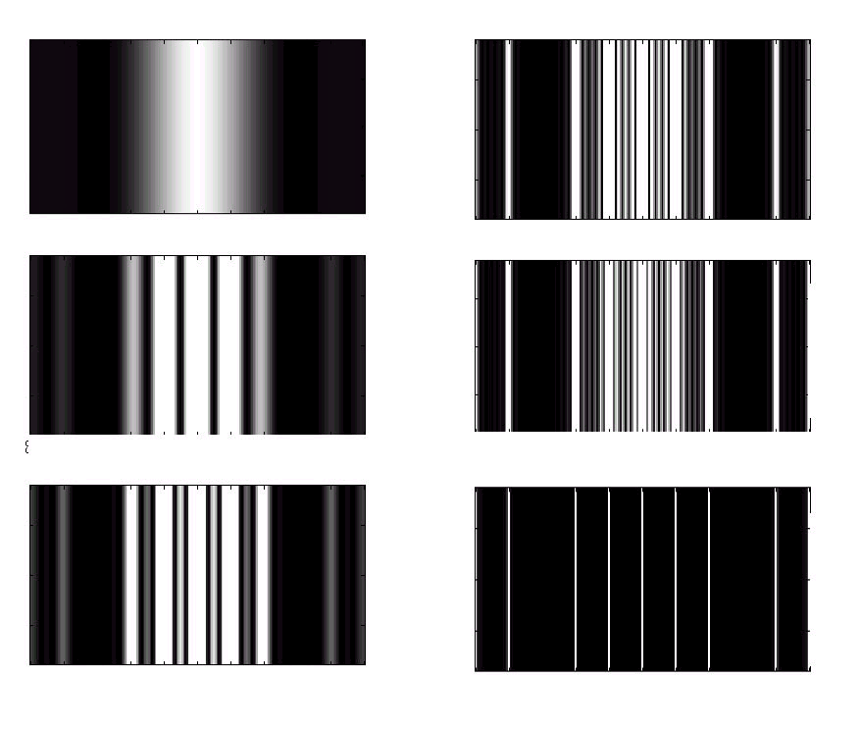
4、光栅中狭缝条数越多，明纹越细
(a)1条缝
(d)5条缝
(b)2条缝
(e)6条缝
(c)3条缝
(f)20条缝

Slide 7
三、缺级现象
k =4
k =3
k =2
λ
k =1
k =0
k =－1
k =－2
k =－3
k =－4
每条单缝都产生同样的单缝衍射图样

Slide 8
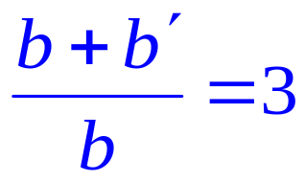
三、缺级现象
衍射对多缝干涉的影响
-6
-5
-4
-3
-2
-1
0
1
2
3
4
5
6
-6
-5
-4
-3
-2
-1
0
1
2
3
4
5
6
-2
-1
0
1
2
时的缺级情况

Slide 9
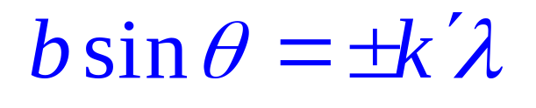
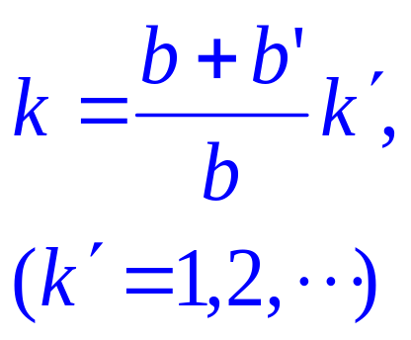
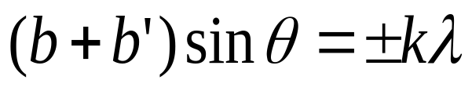
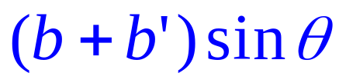

缺级现象
单缝衍射暗纹位置
故
相邻双缝间干涉明纹位置
(
k
1
2
3
)
,
,
,
(
k
0
1
2
3
)
的明纹级次
,
,
,
,
缺级
6
λ
5
λ
4
λ
3
λ
2
λ
λ
0
λ
2
λ
3
λ
4
λ
5
λ
6
λ
图为 时的缺级情况

Slide 10
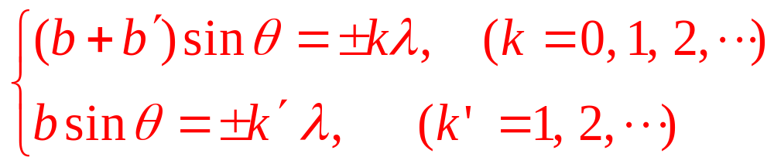
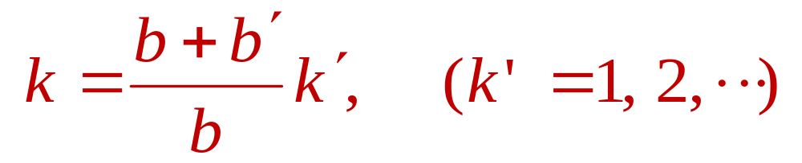
三、缺级现象
各级主极大的光强受到单缝衍射的调制,
若P点的位置（由θ 决定）同时满足：
则位于P点的第k级主极大的光强为零，
该级主极大实际观察不到，称为缺级。
缺级级数：

Slide 11
四、衍射图样
条纹的形成：
——光栅衍射是单缝衍射与多缝干涉的综合结果
1）主极大
当P点的位置（由θ 决定）满足光栅方程：
则P点为第k级主极大。在此处形成一亮而细的条纹

Slide 12
四、衍射图样
条纹的形成：
——光栅衍射是单缝衍射与多缝干涉的综合结果
2）暗纹与次极大
相邻两主极大之间有N-1个暗纹中心，
N-2个次极大，次极大的亮度比主极大小得多

Slide 13

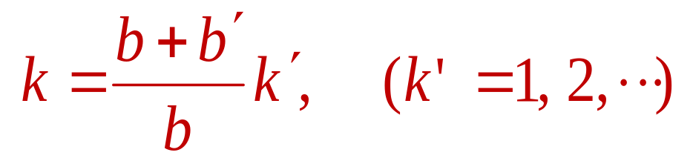
四、衍射图样
条纹的形成：
——光栅衍射是单缝衍射与多缝干涉的综合结果
3）缺级
若P点的位置（由θ 决定）同时满足：
则位于P点的第k级主极大的光强为零，
该级主极大实际观察不到，称为缺级。
缺级级数：

Slide 14
五、衍射光谱
入射光为白光时，形成彩色光谱
4
3
2
1
0
1
2
3
4
3
2
1
0
1
2
3
3
2
1
0
1
2
3
※ 对同级明纹，波长较长的光波衍射角较大。
※ 白光或复色光入射，高级次光谱会相互重叠。

